Slide 1
Python Data Structure

Slide 2
Python Data Structure (Python Built-in Type)
Python의 기본적인 built-in type:
numerics, sequences, sets, mappings, classes, instances and exceptions
몇몇 연산(operation)들은 매우 다양한 object type을 지원
==
Tested for truth value
문자열로 치환

Slide 3
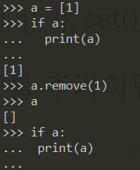
Python Data Structure (Python Built-in Type)
tested for truth vale
개체의 진리 값을 테스트 하는 것으로 if 또는 while 조건에서 사용한다.
기본적으로 객체와 함께 호출될 때 __bool__() 메서드가 False를 반환하거나 __len()__ 메서드가 0을 반환하지 않는 한 객체는 true로 간주된다.
다음은 거짓으로 간주되는 대부분의 내장 객체이다.
False로 정의된 상수: None, False
모든 숫자 유형의 제로: 0, 0.0, 0j, Decimal(0), Fraction(0, 1)
빈 시퀀스와 컬렉션: ‘’, (), [], {}, set(), range(0)
* 숫자 리터럴에 ‘j’ 또는 ‘J’를 추가하면 허수(실수가 0인 복소수)가 생성된다.

Slide 4
Python Data Structure (Python Built-in Type)
Container
영어로 컨테이너란 ‘담는 것‘을 의미한다. 파이썬에서도 비슷한 개념으로 데이터를 저장하는 그릇 이라고 생각하며 된다.
파이썬의 built-in container에는 dict, list, set, tuple이 있다.
a =1
container1 = [1, 2, 3, ‘a’]

Slide 5
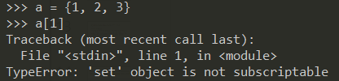
Python Data Structure (Python Built-in Type)
Sequence Types
순서를 가지고 인덱스를 사용하여 참조할 수 있는 자료형
Basic sequence type: list, tuple, range
Binary sequence type: bytes, bytearray, memoryview
Text sequence type: str
*

Slide 6
Python Data Structure (Python Built-in Type)
Immutable Sequence Types:
str, tuple, range
Mutable Sequence Types:
list

Slide 7
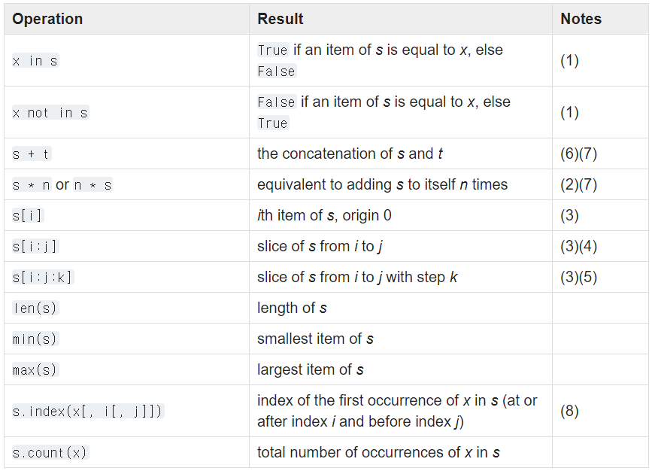

Python Data Structure (Python Built-in Type)
Common sequence operation
Ex) s.index(x[, i[, j]])

Slide 8
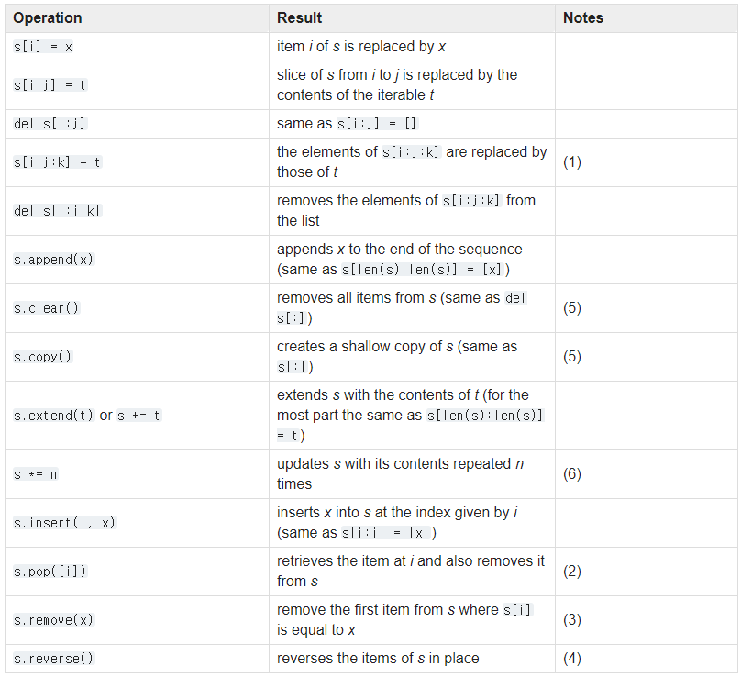
Python Data Structure (Python Built-in Type)
Common Mutable Sequence Types Operations

Slide 9
Python Data Structure (Python Built-in Type)
Mapping Types – dict
mutable object
Mappting 객체는 해시 가능한 값을 임의의 개체에 매핑한다.
Set Types – set, frozenset
mutable object(set)
Unordered
중복을 허용하지 않는다.
고유한 해시 가능한 객체의 정렬되지 않은 컬렉션이다.

Slide 10
Python Data Structure (Python Built-in Type)
Operation | Result
list(d) | dictionary d에 있는 모든 key를 list로 반환한다.
clear() | dictionary에 있는 모든 item(key+value)들을 지운다.
copy() | dictionay의 얕은 복사를 반환한다.
pop(key[, default]) | dictionary에 key가 있는 경우 이를 지우고, 그 값을 반환한다. default를 설정했다면 key에 해당하는 value가 없더러도 key error가 발생하지 않고 default를 반환한다.
popitem() | LIFO 순서로 dictionary에서 (key, value) 쌍을 제거한 후 반환한다. 만약 dictionary가 비었다면 key error가 발생한다.
get(key[, default]) | dictionary에서 key에 해당하는 value를 반환한다. default를 설정했다면 key에 해당하는 value가 없어도 key error가 발생하지 않고 default 값을 반환한다.
Operation that Dictionaries Support

Slide 11
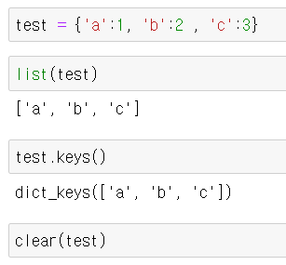
Python Data Structure (Python Built-in Type)
Operation | Result
list(d) | dictionary d에 있는 모든 key를 list로 반환한다.
clear() | dictionary에 있는 모든 item(key+value)들을 지운다.
copy() | dictionay의 얕은 복사를 반환한다.
pop(key[, default]) | dictionary에 key가 있는 경우 이를 지우고, 그 값을 반환한다. default를 설정했다면 key에 해당하는 value가 없더러도 key error가 발생하지 않고 default를 반환한다.
popitem() | LIFO 순서로 dictionary에서 (key, value) 쌍을 제거한 후 반환한다. 만약 dictionary가 비었다면 key error가 발생한다.
get(key[, default]) | dictionary에서 key에 해당하는 value를 반환한다. default를 설정했다면 key에 해당하는 value가 없어도 key error가 발생하지 않고 default 값을 반환한다.
Operation that Dictionaries Support
Ex) list(d)

Slide 12
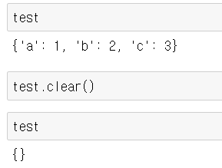
Python Data Structure (Python Built-in Type)
Operation | Result
list(d) | dictionary d에 있는 모든 key를 list로 반환한다.
clear() | dictionary에 있는 모든 item(key+value)들을 지운다.
copy() | dictionay의 얕은 복사를 반환한다.
pop(key[, default]) | dictionary에 key가 있는 경우 이를 지우고, 그 값을 반환한다. default를 설정했다면 key에 해당하는 value가 없더러도 key error가 발생하지 않고 default를 반환한다.
popitem() | LIFO 순서로 dictionary에서 (key, value) 쌍을 제거한 후 반환한다. 만약 dictionary가 비었다면 key error가 발생한다.
get(key[, default]) | dictionary에서 key에 해당하는 value를 반환한다. default를 설정했다면 key에 해당하는 value가 없어도 key error가 발생하지 않고 default 값을 반환한다.
Operation that Dictionaries Support
Ex) clear()

Slide 13
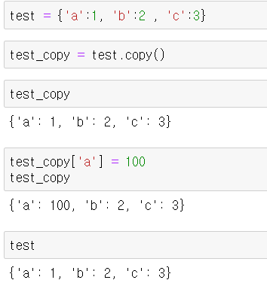
Python Data Structure (Python Built-in Type)
Operation | Result
list(d) | dictionary d에 있는 모든 key를 list로 반환한다.
clear() | dictionary에 있는 모든 item(key+value)들을 지운다.
copy() | dictionay의 얕은 복사를 반환한다.
pop(key[, default]) | dictionary에 key가 있는 경우 이를 지우고, 그 값을 반환한다. default를 설정했다면 key에 해당하는 value가 없더러도 key error가 발생하지 않고 default를 반환한다.
popitem() | LIFO 순서로 dictionary에서 (key, value) 쌍을 제거한 후 반환한다. 만약 dictionary가 비었다면 key error가 발생한다.
get(key[, default]) | dictionary에서 key에 해당하는 value를 반환한다. default를 설정했다면 key에 해당하는 value가 없어도 key error가 발생하지 않고 default 값을 반환한다.
Operation that Dictionaries Support
Ex) copy()

Slide 14
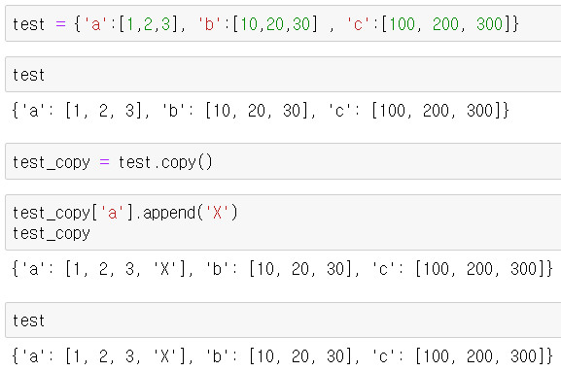
Python Data Structure (Python Built-in Type)
Operation | Result
list(d) | dictionary d에 있는 모든 key를 list로 반환한다.
clear() | dictionary에 있는 모든 item(key+value)들을 지운다.
copy() | dictionay의 얕은 복사를 반환한다.
pop(key[, default]) | dictionary에 key가 있는 경우 이를 지우고, 그 값을 반환한다. default를 설정했다면 key에 해당하는 value가 없더러도 key error가 발생하지 않고 default를 반환한다.
popitem() | LIFO 순서로 dictionary에서 (key, value) 쌍을 제거한 후 반환한다. 만약 dictionary가 비었다면 key error가 발생한다.
get(key[, default]) | dictionary에서 key에 해당하는 value를 반환한다. default를 설정했다면 key에 해당하는 value가 없어도 key error가 발생하지 않고 default 값을 반환한다.
Operation that Dictionaries Support
Ex) copy()

Slide 15
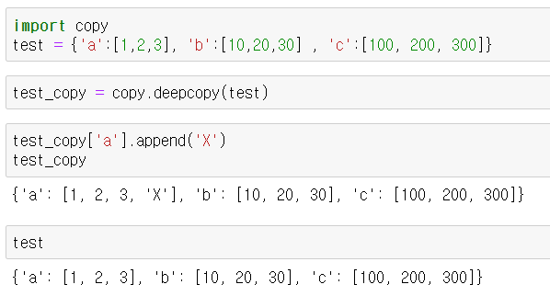
Python Data Structure (Python Built-in Type)
Operation | Result
list(d) | dictionary d에 있는 모든 key를 list로 반환한다.
clear() | dictionary에 있는 모든 item(key+value)들을 지운다.
copy() | dictionay의 얕은 복사를 반환한다.
pop(key[, default]) | dictionary에 key가 있는 경우 이를 지우고, 그 값을 반환한다. default를 설정했다면 key에 해당하는 value가 없더러도 key error가 발생하지 않고 default를 반환한다.
popitem() | LIFO 순서로 dictionary에서 (key, value) 쌍을 제거한 후 반환한다. 만약 dictionary가 비었다면 key error가 발생한다.
get(key[, default]) | dictionary에서 key에 해당하는 value를 반환한다. default를 설정했다면 key에 해당하는 value가 없어도 key error가 발생하지 않고 default 값을 반환한다.
Operation that Dictionaries Support
Ex) copy.deepcopy()

Slide 16
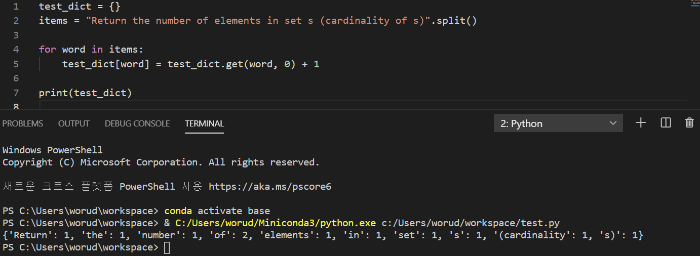
Dict type 초기화 – KeyError 방지
- d.get(key, init)

Slide 17
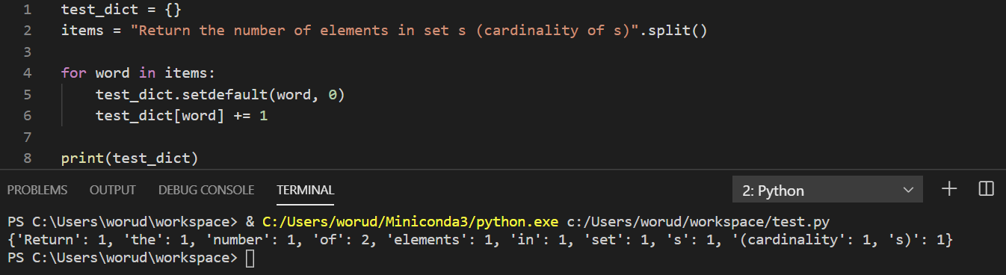
Dict type 초기화 – KeyError 방지
- d.setdefault(key, init)

Slide 18
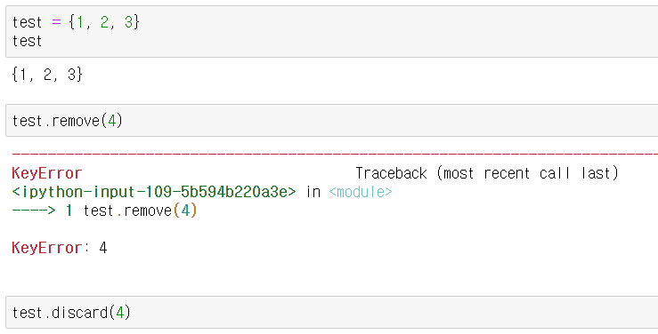
Python Data Structure (Python Built-in Type)
Operation | Result
add(elem) | set에 elem을 추가한다.
remove(elem) | set에서 elem을 지원다. elem이 set에 없다면 KeyError가 발생한다.
discard(elem) | set에 elem이 존재한다면 elem을 지운다.
pop() | set에서 임의의 elemen를 뽑은 후 반환한다. 만약 set이 비었다면 KeyError가 발생한다.
clear() | set에 있는 모든 element를 지운다.
add(elem) | set에 elem을 추가한다.
Operation that Set Support
Ex) remove(elem), discard(elem)

Slide 19
list
dictionary
mutable
container
mutable
container
Sequence Type
iterable
Mapping Type
iterable
tuple
set
immutable
container
mutable
container
Sequence Type
iterable
Set Type
iterable
unordered
중복 허용 X

Slide 20
참고 & 자료 출처 사이트
Python Built-in Type
https://docs.python.org/3/library/stdtypes.html
Container
https://docs.python.org/3/library/collections.html
https://blog-rogan.tistory.com/entry/파이썬-컨테이너-Container란-리스트-List란
iterables, iterators
https://realpython.com/python-for-loop/

Slide 21
감사합니다.

Slide 22
{‘a’: 주소, ‘b’: 주소, ‘c’: 주소}
test
[1,2,3]
{‘a’: 주소, ‘b’: 주소, ‘c’: 주소}
test_copy
{‘a’: 주소, ‘b’: 주소, ‘c’: 주소}
test
[1,2,3]
{‘a’: 주소, ‘b’: 주소, ‘c’: 주소}
test_deep_copy
[1,2,3]

